Slide 1
Lær å opprette den elektroniske ID-en MinID
Notes:
Dette kurset er laget for de som vil opprette den elektroniske ID-en MinID.
Ønsker dere at kurset skal vere et praktisk kurs i å opprette MinID, må deltakerene ha skaffet seg personlig PIN-kodebrev for MinID før kurset.
Under teksten: ‘Manus for læreren’. Denne informasjonen skal læreren bruke for tydeligere å få frem informasjonen i lysbildene.
Under teksten: ‘Bakgrunnsinformasjon til læreren’. Dette er KUN bakgrunnsinformasjon til læreren, dersom deltakerene har spørsmål, og for at lærer skal ha noe mer kunnskap om MinID.

Slide 2
Hva er MinID?
MinID er en personlig elektronisk legitimasjon
Elektronisk ID = e-ID
Notes:
Manus for læreren:
Elektronisk legitimasjon har flere benevnelser, men betyr det samme: elektronisk legitimasjon på nett, elektronisk identitet, elektronisk ID, e-ID eller eID.
Bakgrunnsinformasjon til læreren:
MinID blir levert og driftet av Difi.
Du kan få MinID fra det året du fyller 13 år.
Innbyggere med D-nummer kan få MinID.
MinID er gratis og har nest høyeste sikkerhetsnivå.
Informasjon om elektronisk ID: http://www.norge.no/nb/elektronisk-id

Slide 3
Hvordan legitimere seg på nett?
Ved personlig fremmøte legitimerer du deg med pass, førerkort eller bankkort med bilde.
På nettet må du legitimere deg
med en personlig elektronisk legitimasjon, som for eksempel MinID.
Notes:
Manus for læreren:
På nettet er det ikke nok å skrive hvem du er med ord, for å få tilgang til opplysninger knyttet til deg.
Du må bevise med en personlig elektronisk legitimasjon, at du er du.
Bakgrunnsinformasjon til læreren:
Det er innbygger selv som må skaffe seg elektronisk legitimasjon for å bruke på nettet.
Det finnes flere elektroniske legitimasjoner.

Slide 4
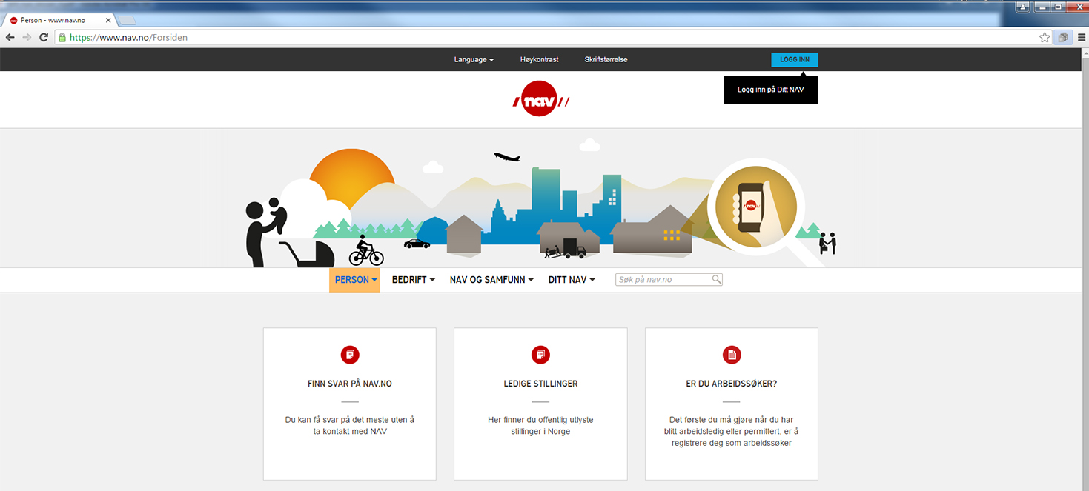
Hvordan skaffe seg MinID?
Finn og klikk
på «LOGG INN»
Skriv inn www.nav.no i adresselinjen i nettleseren
Notes:
Manus for læreren:
Du må komme til ID-porten fra en offentlig nettside, for å kunne velge MinID.
Skriv inn en nettadresse til en statlig virksomhet, i adresselinjen på den nettleseren du bruker. I eksempelet har vi brukt www.nav.no.
Klikk på logg inn for å komme til ID-porten.
Bakgrunnsinformasjon til læreren:
Du kan og søke opp nettsider fra det offentlige i søkemotorer.

Slide 5
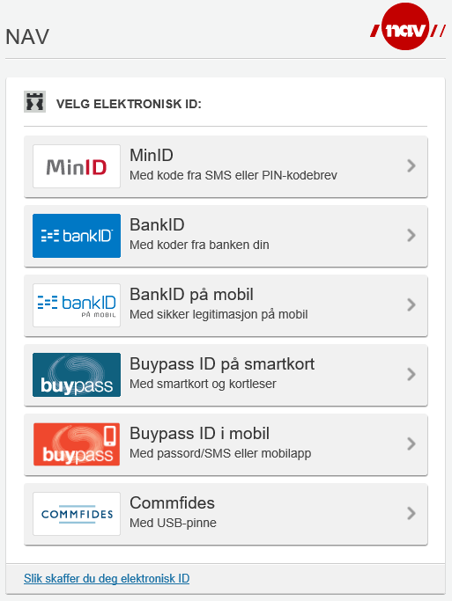
Fra ‘logg inn’ kommer du til ID-porten
ID-porten er inngangen til tjenester fra det offentlige der du kan logge inn
Klikk på MinID
Notes:
Manus for læreren:
For å skaffe seg den elektroniske ID-en MinID, trenger du først et personlig PIN-kodebrev.
Du kan selv bestille PIN-kodebrev via ID-porten, ved å klikke på MinID.
Bakgrunnsinformasjon til læreren:
Du kan og kontakte brukerstøtte for å få hjelp til å bestille PIN-kodebrev, 800 30 300.
Du kan bestille PIN-kodebrev fra hjelpesidene til ID-porten: www.idporten.no, og nederst fra nettsiden: www.norge.no.
ID-porten er den sikre offentlige innloggingen.
3,4 millioner bruker MinID.

Slide 6
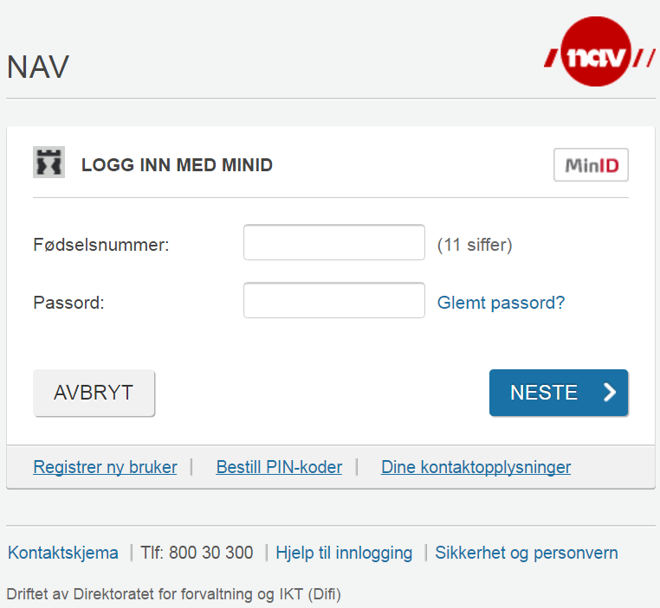
Du må først skaffe deg PIN-kodebrev
Du skal ikke skrive noe her
Klikk på: Bestill PIN-koder
Notes:
Manus til læreren:
NB! Her skal du ikke fylle inn noe i feltene til fødselsnummer og passord. Klikk direkte på ‘Bestill PIN-koder’.
Bakgrunnsinformasjon til læreren:
Du skal nå opprette din personlige elektroniske ID MinID. For å opprette MinID, må du først bestille deg et PIN-kodebrev.
PIN-kodebrevet blir sendt til deg, som vanlig postgang i posten.

Slide 7
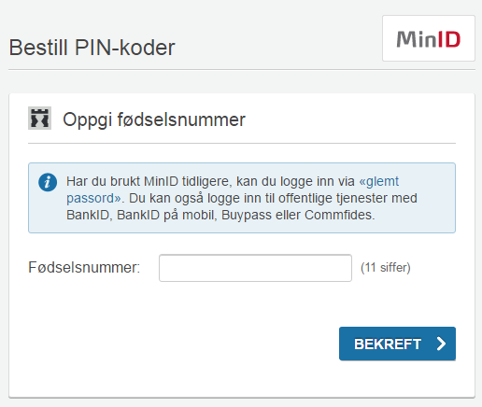
Bestill ditt personlige PIN-kodebrev
Skriv inn fødselsnummer
Klikk på BEKREFT
Vent på brevet, som kommer til deg i posten
Notes:
Manus for læreren:
PIN-kodebrevet kommer i postkassen din.
Navnet ditt må stå tydelig på postkassen.
Tar 2-5 dager i postsending.
Blir sendt til den adressen du har oppgitt til folkeregisteret.
Bakgrunnsinformasjon til læreren:
På ID-porten sine hjelpesider finner du video og guide til hvordan du bestiller PIN-koder.
http://eid.difi.no/nn/korleis-bestille-pin-kodar

Slide 8
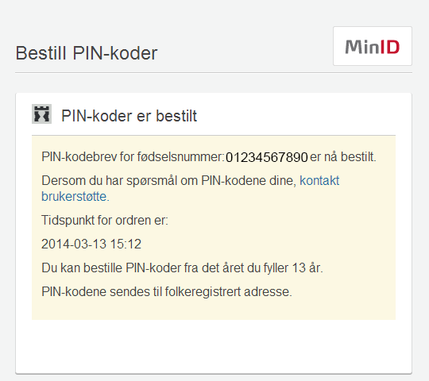
Kvittering for bestilt PIN-kodebrev
Viser ditt fødselsnummer
Notes:
Manus for læreren:
NB Sjekk at du har bestilt til ditt fødselsnummer, altså at du har skrevet riktig fødselsnummer.

Slide 9
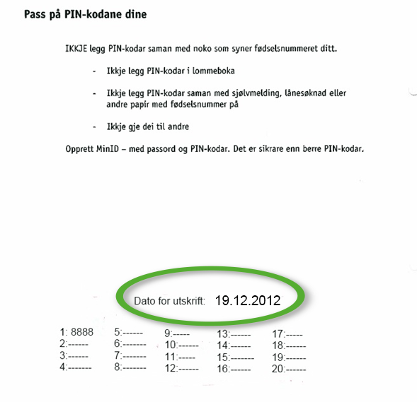
PIN-kodebrevet som du får i posten
Det skal være lik dato på kodebrevet og på skjermen
Notes:
Manus for læreren:
Du må alltid bruke riktig kodebrev. Dato på brevet må stemme med dato på skjermen.
PIN-kodene er personlige, ikke gi dem fra deg til noen.
Ta vare på PIN-kodebrevet, du kan ha bruk for det senere også.
Bakgrunnsinformasjon til læreren:
PIN-kodebrevet kan du trenge som en ekstra løsning for innlogging ved glemt passord, eller om du har skiftet mobilnummer eller e-postadresse.
Om du trenger å logge inn fra utlandet, kan det være enklere med PIN-kodebrev, da kode til SMS ikke alltid er pålitelig pga. roamingavtalar.

Slide 10
Registrering av MinID med PIN-kodebrev
Gå til ID-porten fra en offentlig nettside
Klikk på MinID
Notes:
Manus for læreren:
Når du har fått PIN-kodene i posten, gå på nytt til et innloggingsbilde for ID-porten. Klikk på MinID.
Bakgrunnsinformasjon til læreren:
Klikk på: ‘Logg inn’ fra en offentlig nettside for å komme til innloggingsbildet for ID-porten.

Slide 11
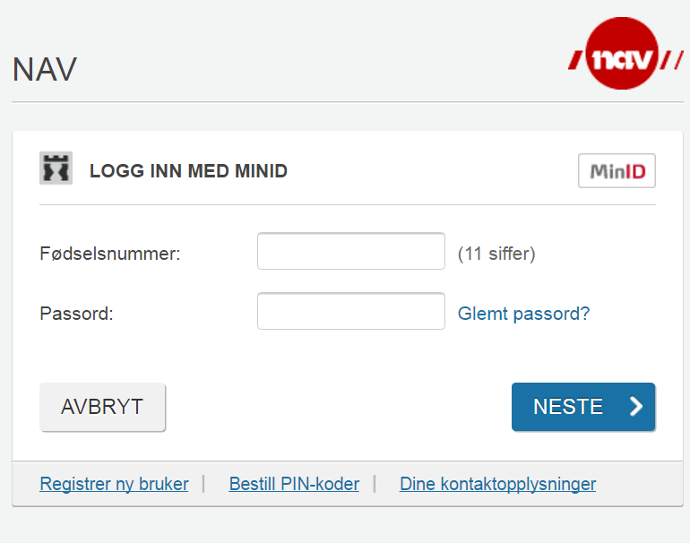
Klikk på ‘Registrer ny bruker’
Du skal ikke fylle ut fødselsnummer og passord her
Klikk på: ‘Registrer ny bruker’
Notes:
Manus for læreren:
Her skal du bare klikke på ‘Registrer ny bruker’ for å få frem bildet der du starter registreringen.

Slide 12
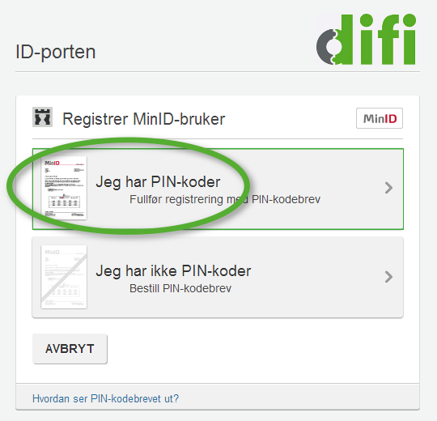
Finn frem PIN-kodebrevet ditt
Klikk på: Jeg har PIN-koder
Notes:
Manus for læreren:
Du har fått PIN-kodebrevet i postkassen din. Klikk på: ‘Jeg har PIN-koder’.
Bakgrunnsinformasjon til læreren:
Om noen ikke har bestilt PIN-kodebrev, kan de bestille herfra ved å klikke på: ‘Jeg har ikke PIN-koder’.

Slide 13
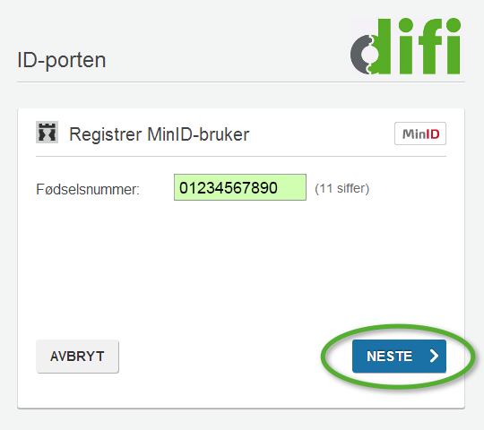
Skriv inn fødselsnummeret ditt
Klikk på NESTE.
Notes:
Manus for læreren:
Følg fremgangsmåten som kommer frem på skjermen.

Slide 14
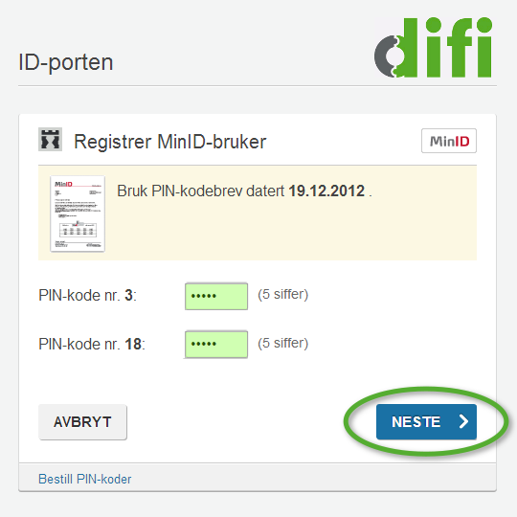
Skriv inn kodene du får beskjed om
Skriv inn de riktige kodene fra brevet ditt.
Klikk på NESTE
Notes:
Manus for læreren:
Du får beskjed på skjermen, hvilket nummer av kodene i kodebrevet ditt, du skal taste inn.
Sjekk at det er riktig dato på PIN-kodebrevet og på skjermen din. Sjekk at PIN-kodene er i ditt navn.
Bakgrunnsinformasjon til læreren:
Dersom du har opprettet MinID som elektronisk ID fra før, får du beskjed om det etter at du har tastet inn kodene fra kodebrevet.

Slide 15
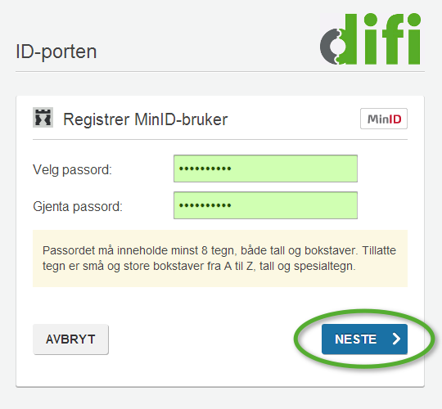
Lag ditt eget passord
Et passord må ha minst 8 tegn,
tall og bokstavar.
Klikk på NESTE
Notes:
Manus for læreren:
Du må lære deg passordet og huske det.
Du trenger passordet hver gang du skal logge inn med MinID senere.
Bakgrunnsinformasjon til læreren:
Glemmer du passordet kan du lage nytt ved å klikke på ‘Glemt passord?’.

Slide 16
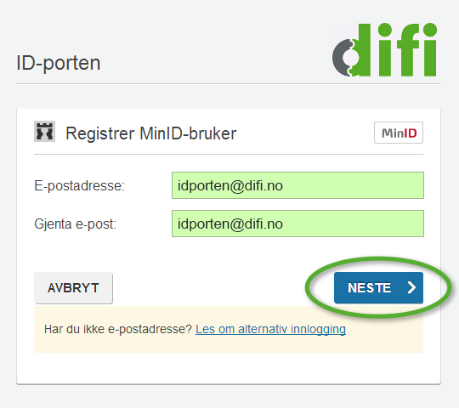
Skriv inn din egen e-postadresse
Klikk på NESTE
Notes:
Bakgrunnsinformasjon til læreren:
Dersom du ikke har en e-postadresse, må du registrere mobilnummeret i neste trinn.

Slide 17
Skriv inn ditt eget mobilnummer
Klikk på NESTE
Notes:
Manus for læreren:
Skriv inn mobilnummeret uten mellomrom.
Det er en fordel å registrere både mobilnummer og e-postadressen din.
Bakgrunnsinformasjon til læreren:
Har du utenlandsk telefon, skriv inn riktig landkode også.
For å få MinID, trenger du ikke å registrere både e-post og mobilnummer, men det er en fordel.
Mobilnummer og e-postadressen din blir nå registrert i det nasjonale kontaktregisteret som stat og kommune skal bruke om de må kontakte deg.

Slide 18
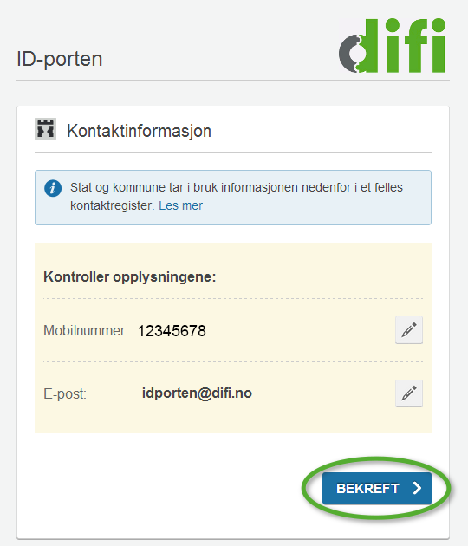
Kontroller kontaktinformasjonen din
Klikk på BEKREFT
Notes:
Manus for læreren:
Kontroller at du har skrevet inn riktig mobilnummer og e-postadresse.
Har du skrevet feil, trykk på blyanten og skriv inn det riktige.
Klikk så BEKREFT.

Slide 19
Du kan nå logge inn til offentlige tjenester med MinID
Nettsiden til Husbanken
Notes:
Manus for læreren:
Dette er eit eksempel på en offentlig nettside der du kan logge inn med MinID.

Slide 20
Fra nettsiden til Statens vegvesen
Notes:
Manus for læreren:
Dette er et annet eksempel på en offentlig nettside der du kan logge inn med MinID.

Slide 21
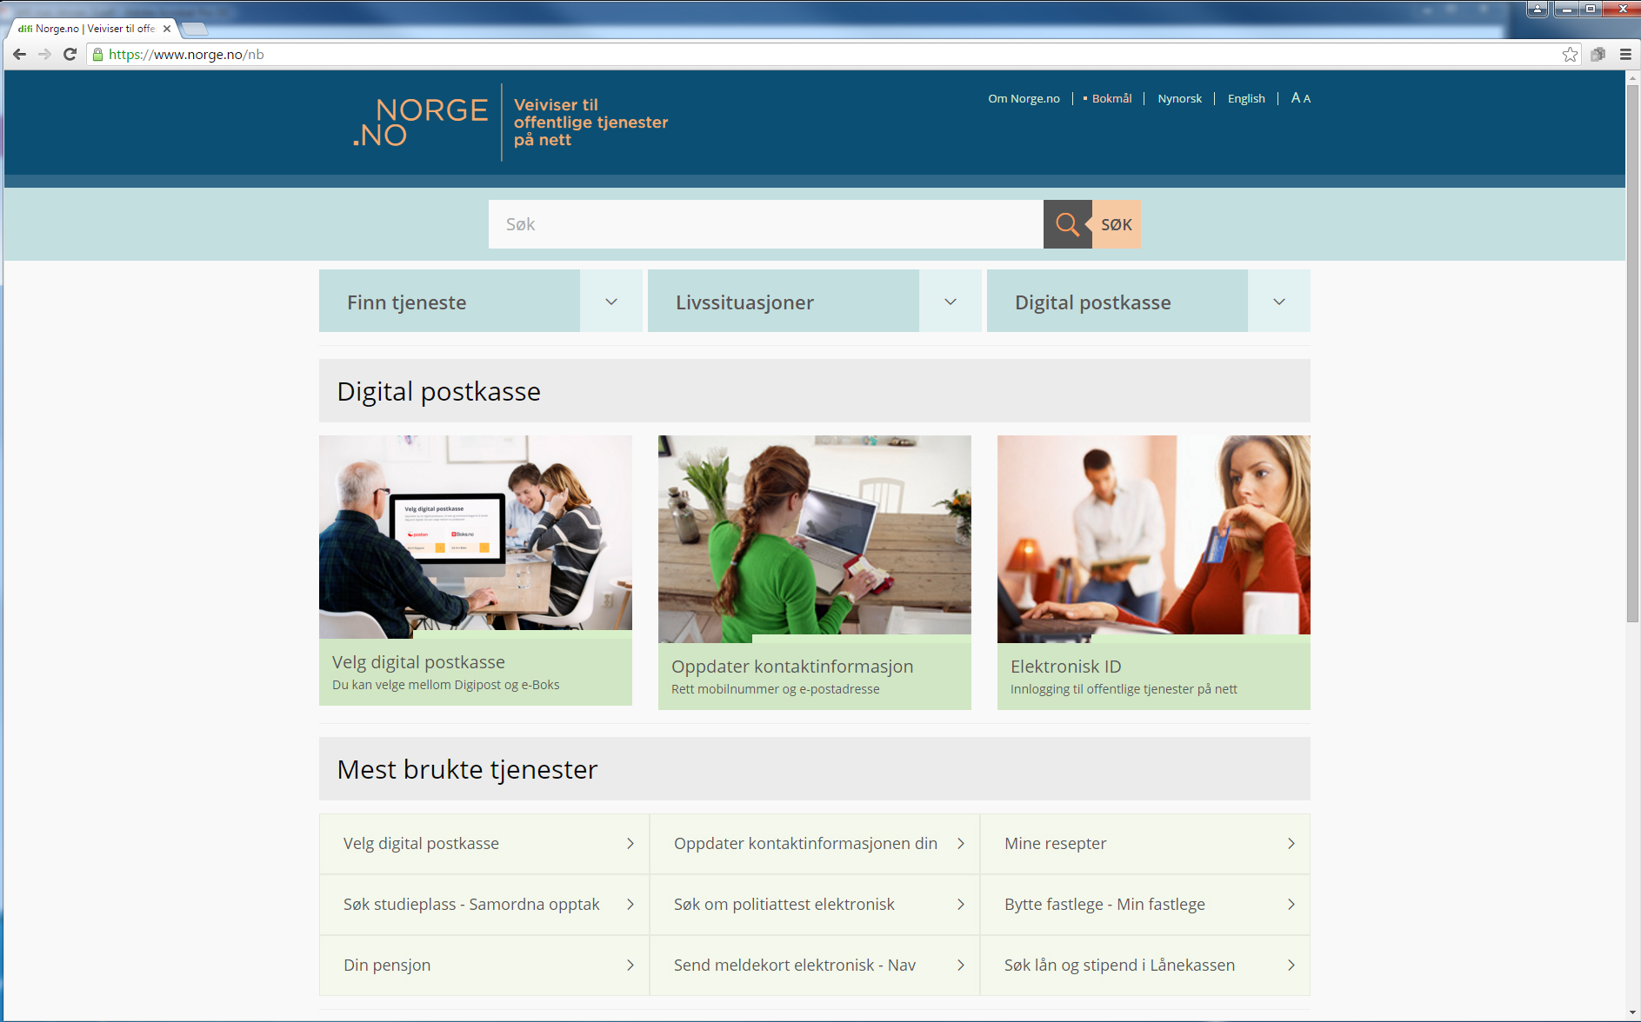
Finn offentlige tjenester på www.norge.no
Skriv inn www.norge.no i adresselinjen i nettleseren
Notes:
Manus for læreren:
Norge.no har samlet mange tjenester fra stat og kommune som du kan logge inn til.
Du kan lete opp en konkret tjeneste, du kan finne en tjeneste ut fra livssituasjonen du er i, og du kan søke etter tjenester på Norge.no
Bakgrunnsinformasjon til læreren:
På Norge.no kan du logge inn og endre kontaktinformasjonen din som statlige og kommunale virksomheter kan nå deg på. Du finner og informasjon om digital postkasse.
Det er laget eget kurs på hvordan du kan finne tjenester fra www.norge.no.
Det er også laget egne kurs i hvordan du logger inn med din elektroniske ID MinID og BankID.

Slide 22
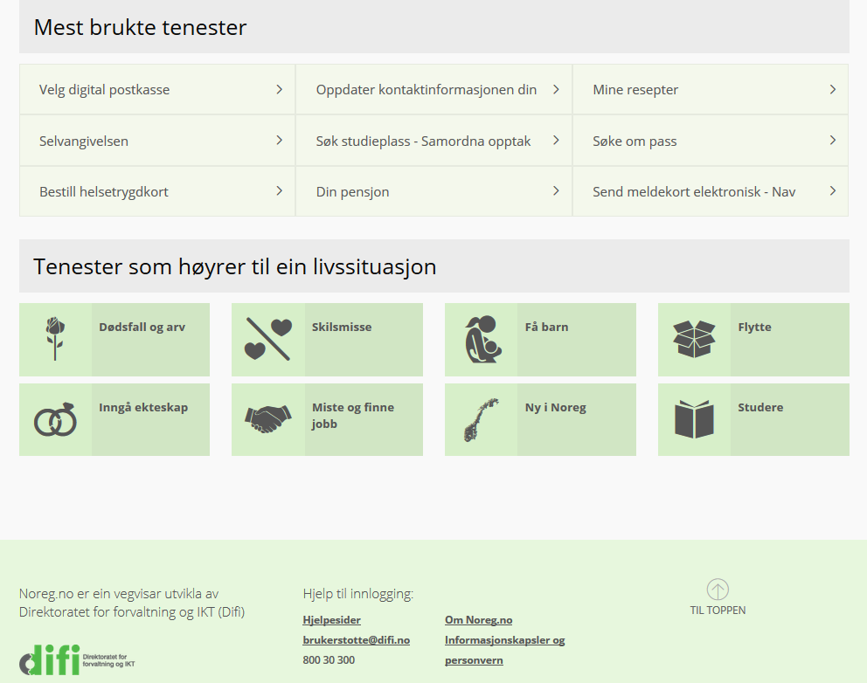
Du finner hjelp til innlogging på Norge.no
Brukerstøtte for innlogging
Notes:
Manus for læreren:
Hjelp til innlogging:
Du kan komme til hjelpesidene for ID-porten nederst på nettsiden til Norge.no.
I innloggingsbildet kan du klikke på teksten: ‘Hjelp til innlogging’
Bakgrunnsinformasjon til læreren:
Du kan selv lese på hjelpesidene, sende epost eller åpne en nettprat med brukerstøtte fra hjelpesidene.
Du kan ringe brukerstøtte i åpningstiden 08.00 – 15.30.
Nettadresse direkte til ID-porten sine hjelpesider: www.idporten.no

Slide 23
Notes:
Bakgrunnsinformasjon til læreren:
Difi håper opplæringen var nyttig. Vi blir glad dersom du har tilbakemelding om det er noe som kan gjørest bedre.
Var noen lysark utydelige, uforståelige eller var samanhengen ulogisk for deg eller de du er lærer for?
Send tilbakemelding til brukerstotte@difi.no merk eposten med Digidel.

